Slide 1
第五章
X射线晶体分析方法

Slide 2
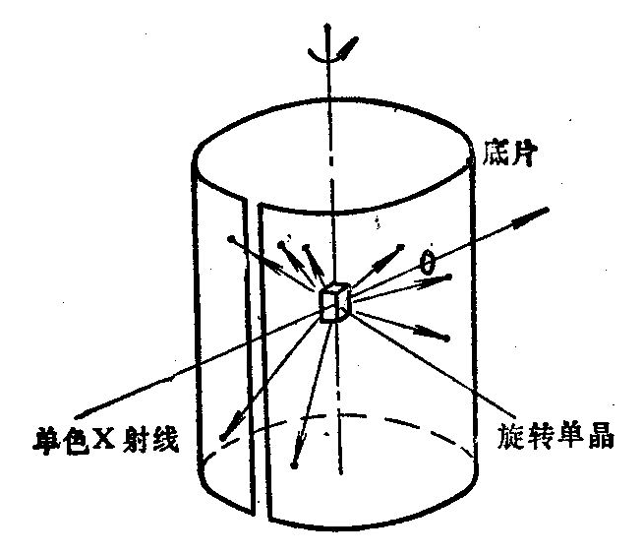
第一节 X射线衍射方法
要想产生衍射，必须满足布拉格方程。从衍射矢量方程看，只有反射球有充分的机会与倒易点相交，方能产生衍射现象。可以改变 λ和θ达到此目的。
一、周转晶体法：用单色(标识)X光，照射转动的单晶体。 λ不变，θ变，使反射球总有机会与某些倒易节点相交。

Slide 3
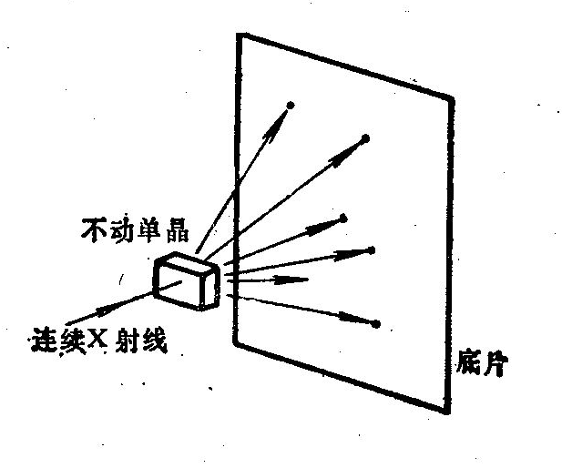
二、劳埃法： 用多色(连续)光，照射固定不动的单晶体， θ不变， λ变化。所以有一系列与之相对应的反射球连续分布在一定的区域。而使反射球总有机会与某些倒易点相交。

Slide 4
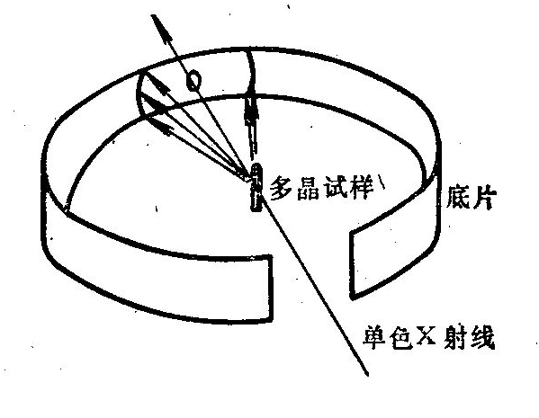
三、多晶体衍射方法(粉末法)：
用单色(标识)X光照射多晶体样品。 λ不变，θ变，固定不动的多晶体就其晶粒间的位向关系而言，相当于单晶体转动的情况。反射球有充分的机会与某些倒易节点相交而发生衍射。

Slide 5
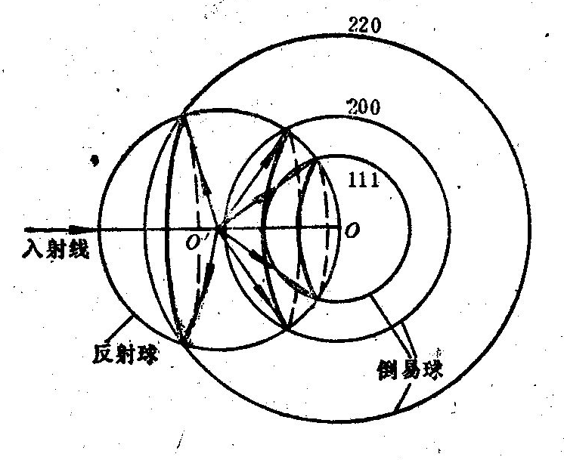
第二节 德拜－谢乐（粉末照相）法
由于X射线可以使照相底片感光，所以开始都采用照相方法记录和分析衍射结果。
一、成像原理
一系列倒易球与反射
球相交而形成一系列
衍射圆锥。
|g|>2/λ 时两球不相交
即为衍射极限条件。

Slide 6
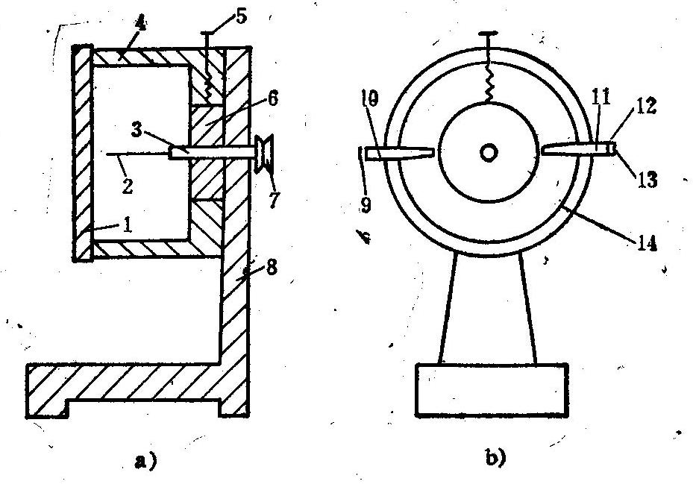
二、德拜－谢乐法照相技术
1、试样：丝状。φ<1mm 通常采用粉末，也可以是金属丝。
2、相机
圆筒形内径两种
2R = 57.3mm
2R=114.6mm

Slide 7
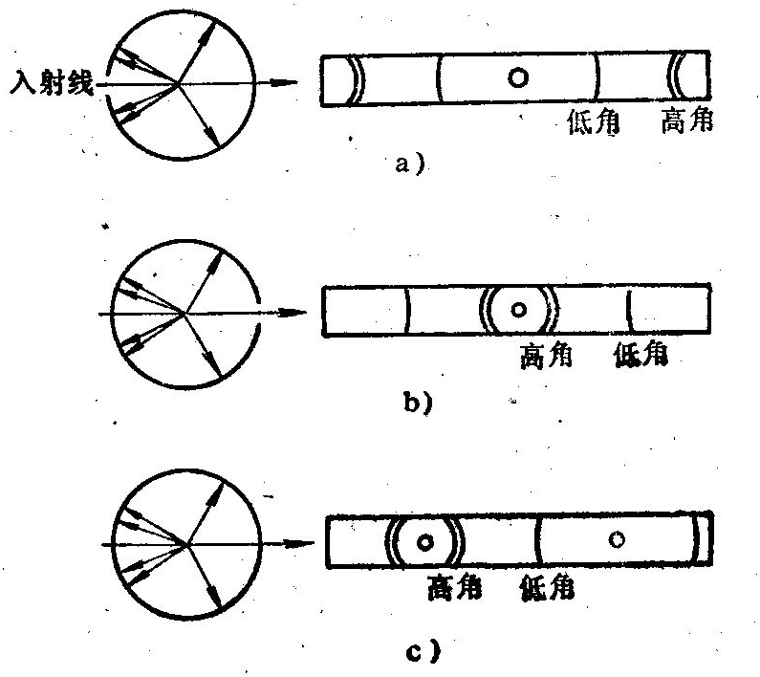
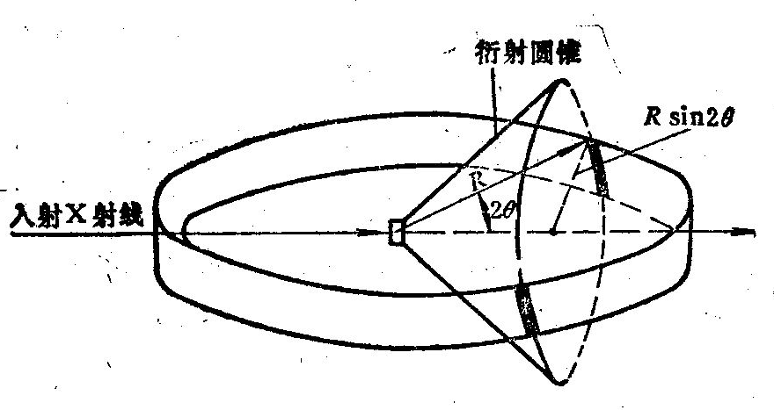
正装法
底片：
长条状
反装法
偏装法

Slide 8
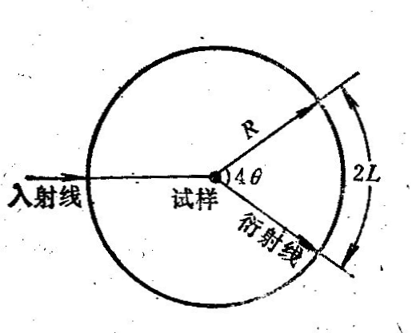
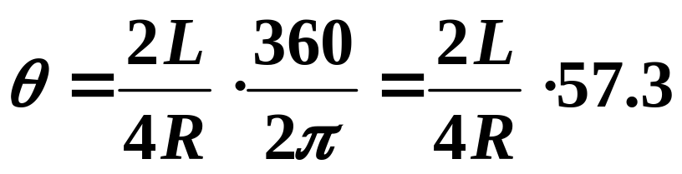
三、德拜相的处理
当θ < 45⁰
2L = 4θR
小相机： θ=2L/2
底片上 1mm＝2º
大相机： θ=2L/4
底片上 1mm＝2º
当θ > 45⁰ θ = 90º- 2L’/2 或 θ = 90º- 2L’/4
再加上一些处理校正等。

Slide 9
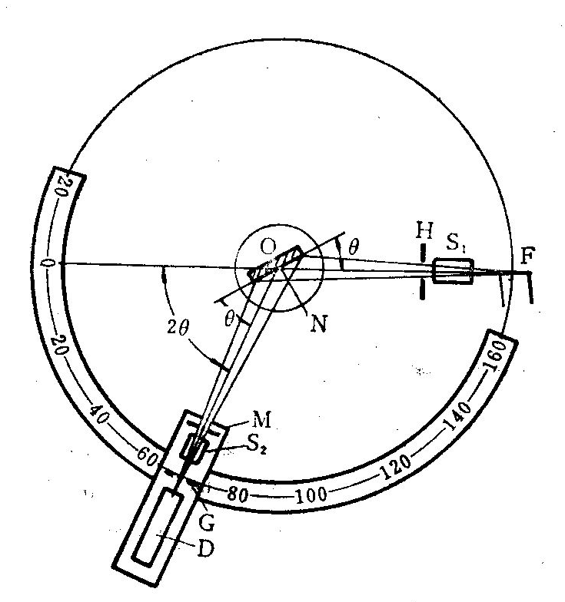
第三节 X射线衍射仪
目前X射线衍射分析主要采用衍射仪。测量具有快速、准确等优点，并可与计算机联机实现自动分析等。
一、测角仪
1、测角仪的构造
试样架：可转动，
样品为平板状
光澜系统：包括光源
狹缝 (梭拉狹缝,限高
限宽狹缝等)。
F:X射线源 S₁:梭拉狹缝 H:发散狹缝 O:样品台 M:发散狹缝 S₂:梭拉狹缝 G:接收狹缝 D:计数器

Slide 10
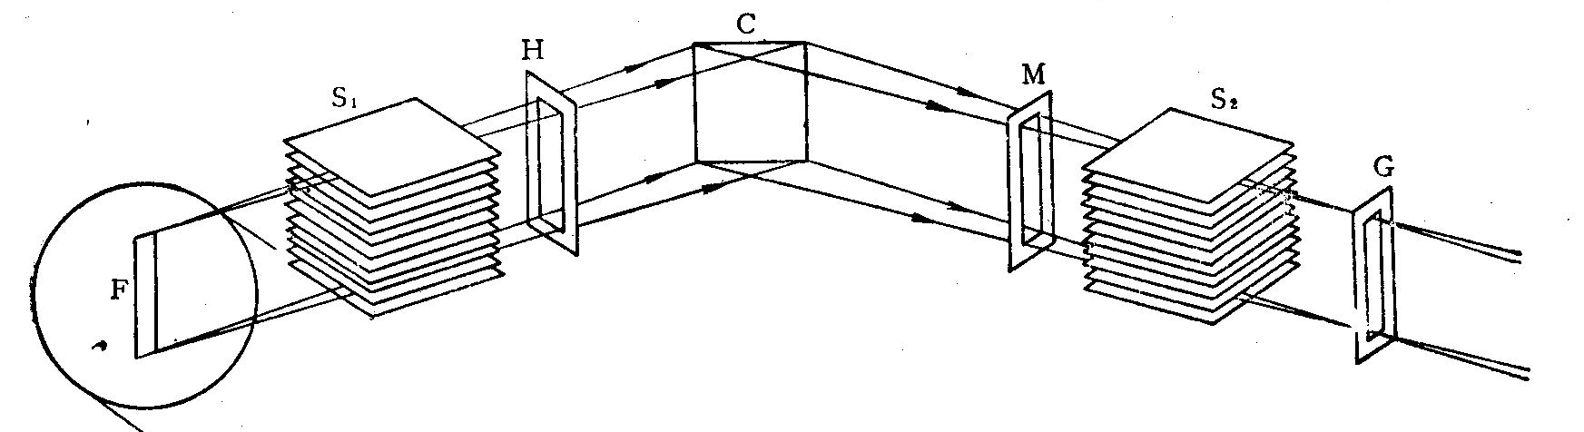
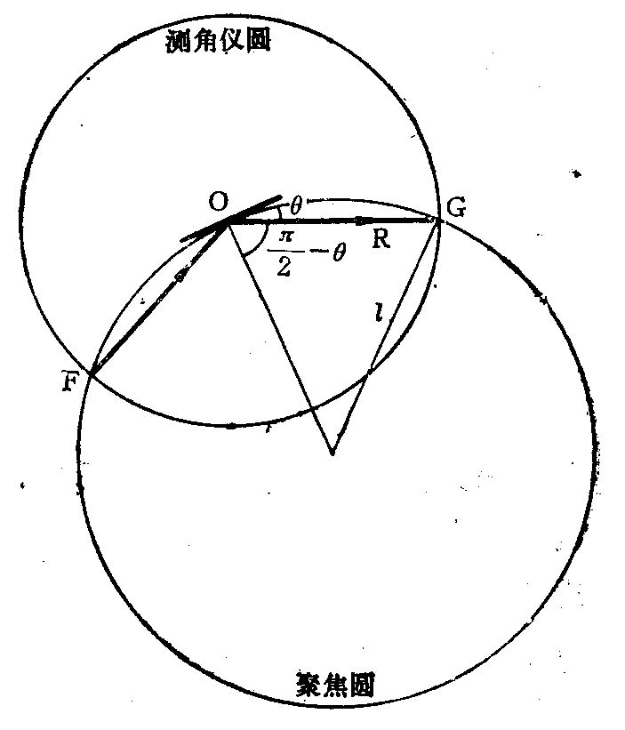
测角仪的光学布置
2、工作原理
样品为弯曲的形成聚焦园，但实际θ变化聚焦园半径 l 也变化。所以试样做成平面状。

Slide 11
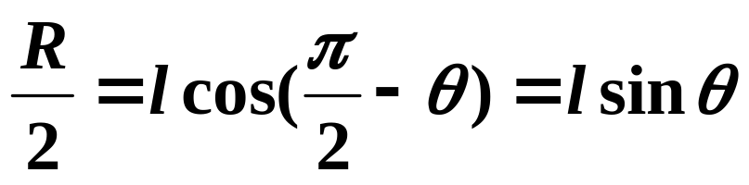
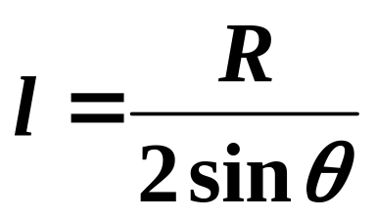
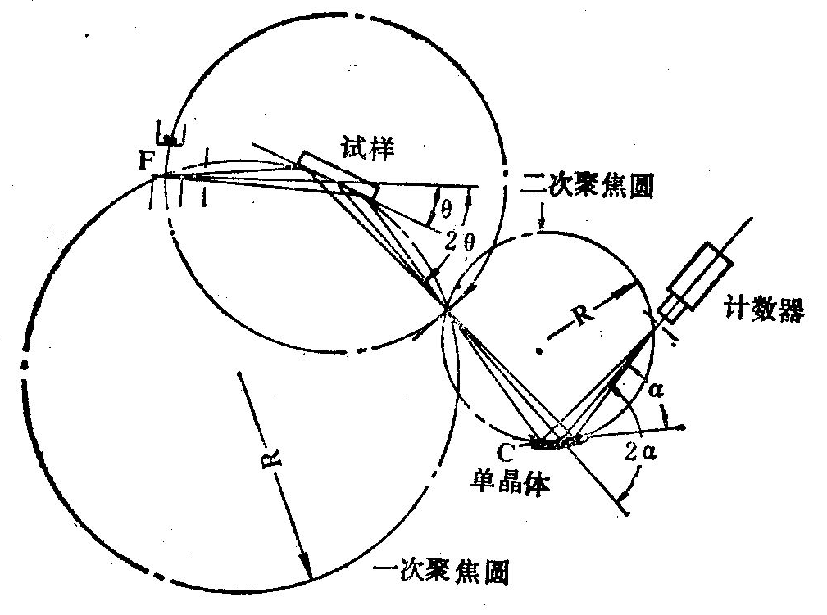
聚焦园半径 l 与θ有关：
所以： θ↑ l ↓ ( R一定 )
要保持试样与聚焦园相切，必须试样转 θ 角，而探测器转动 2θ 角，才能保证聚焦。
3、晶体单色器
为消除衍射背底，最有效的办法是利用晶体单色器。一般在衍射线光路上，安装弯曲晶体单色器。

Slide 12
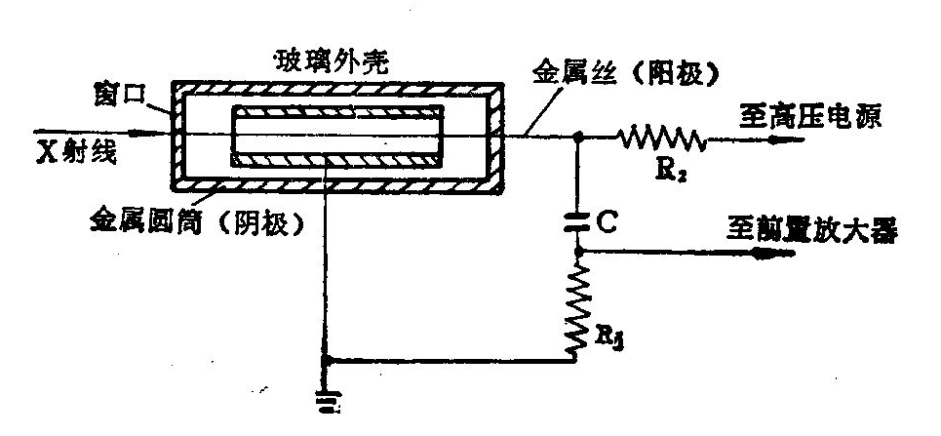
二、辐射探测器 (计数器)
1、正比计数器
在管内充以惰性气体，阳极为金属筒，阴极为同轴金属丝，两级加600－900V电压。
一个光子进入→气体电离→局部导电→给出脉冲→计数
脉冲大小与光子能量成正比。
分辨率 10⁶/秒光量子速度。
无漏计数为 10⁴/秒。 (4) 输出电压 mV级。

Slide 13
2、盖革计数器
当两级电压达到900－1500V时，一个光子进入将使整个管内电离而产生大脉冲。
失去正比性 输出脉冲大小固定与入射光子能量无关。
分辨能力下降 10⁴/秒
无漏计计数 10³/秒。
输出电压 V级 （目前已经淘汰）

Slide 14
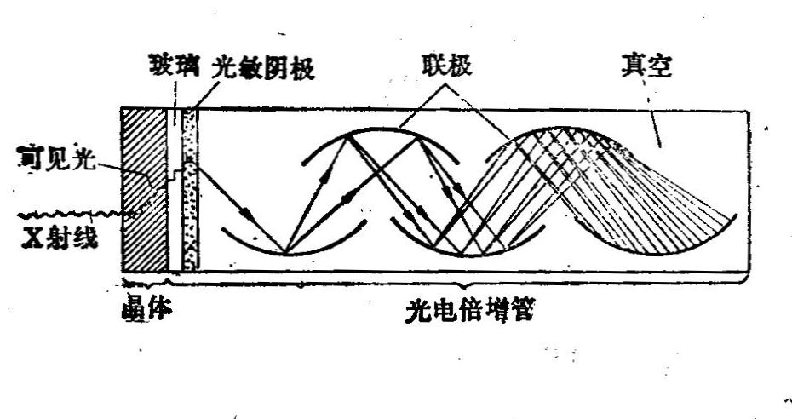
3、闪烁计数器
闪烁计数器是利用X射线激发某些固体物质(磷光体)发射可见荧光，并通过光电管进行测量。
正比性 与入射线X光子的能量有关
分辨能力高 无漏计数率 10⁵/秒
输出脉冲 V级
产生无照明电流 (干扰分析 增加麻烦)

Slide 15
4、脉冲高度分析器
是一种特殊的电子电路，它与滤波片配合使用可使X射线的单色化得到改善。
只让超过某一选定大小的脉冲通过，叫脉冲高度甄别器。
上甄别器
下甄别器
脉冲高度分析仪
三、定标器与计数率仪
1、定标器：用来测量平均脉冲速率。

Slide 16


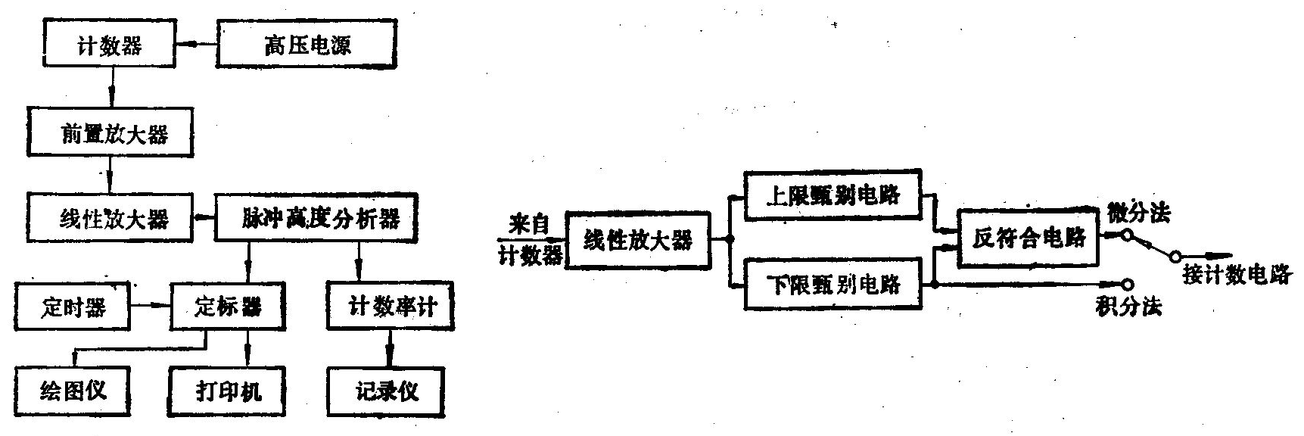
1）定时计数法：
2）定数计时法：
2、计数率仪
能给出平滑的平均脉冲速率的装置。能连续测出平均脉冲速率。（通过RC电路完成）

Slide 17
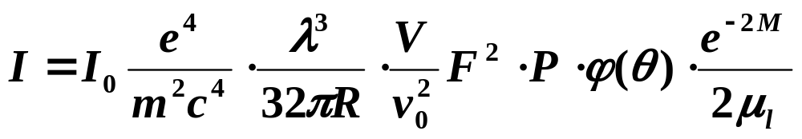
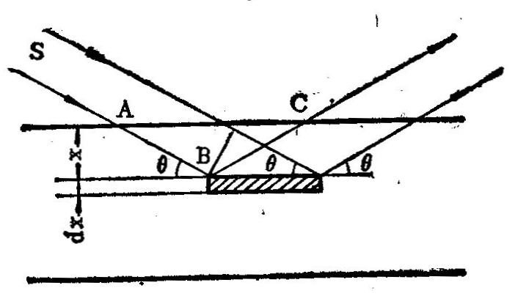
四、衍射线强度的计算与测量
1、强度计算
衍射仪采用平板试样不仅能产生聚焦作用，还能使吸收因子摆脱θ角的影响。衍射强度公式中吸收因数一项为1/2μ_{l} ，所以多晶体衍射强度公式为：

Slide 18
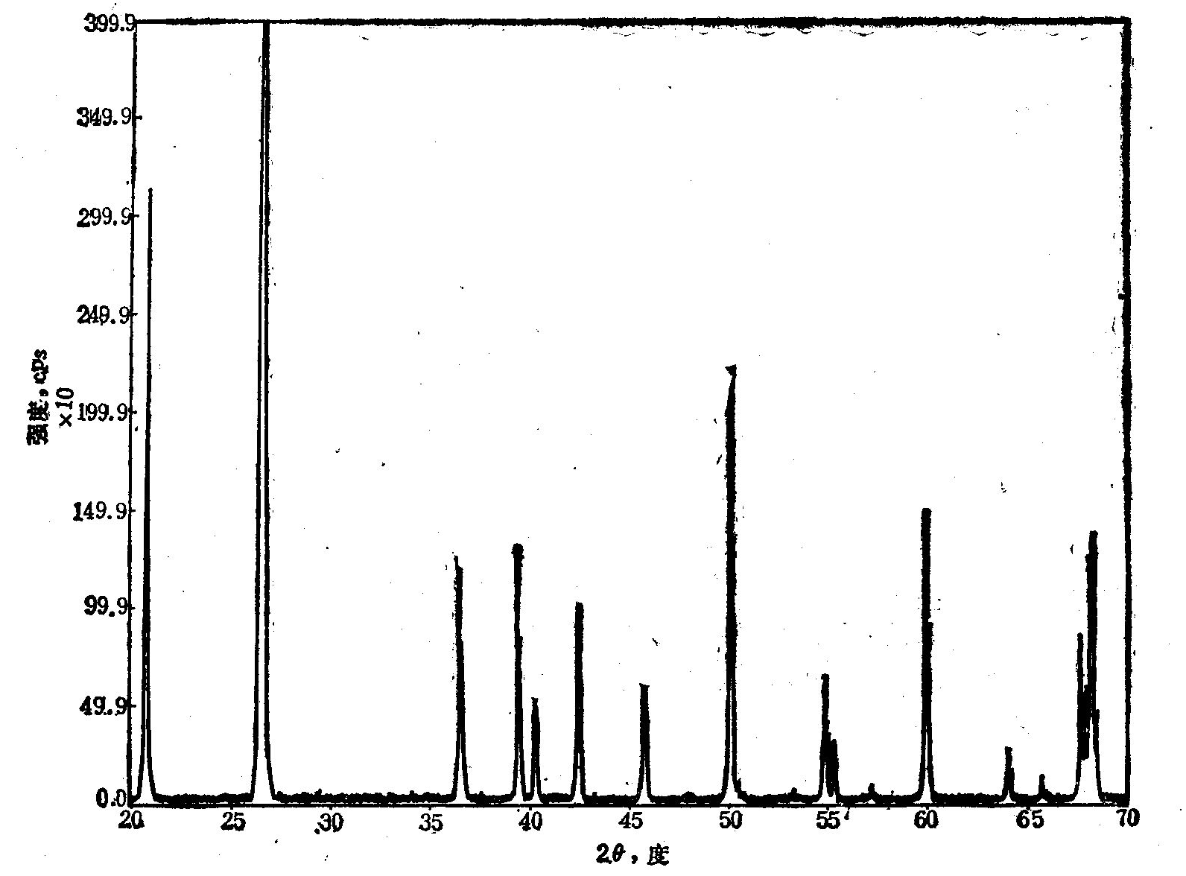
2、强度的测量
(1) 连续扫描测量法
将计数器连接到计数率仪上，通过转动连续测得某角度范围内的衍射强度。根据不同的要求可以测定整个衍射花样，也可以测定局部衍射线的分布，可以采用不同的扫描速度。

Slide 19
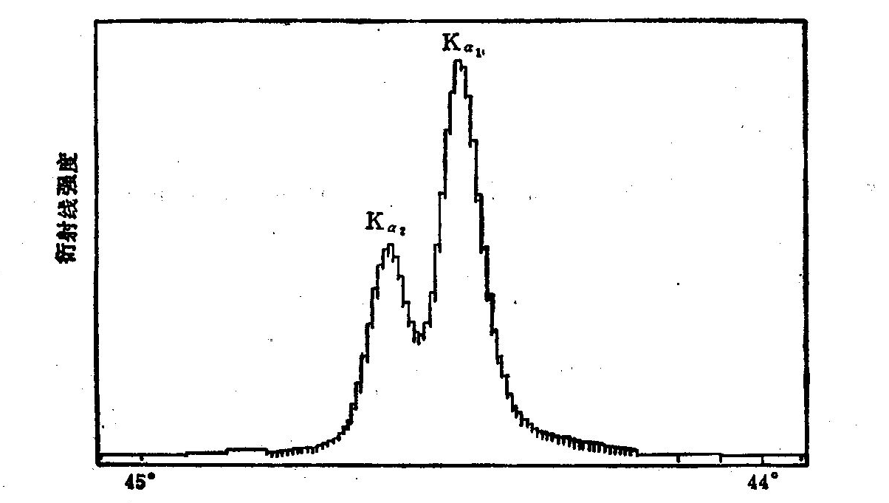
(2) 阶梯扫描测量法
将计数器连接到定标器上，通过手动方法预置于某个2θ角测定强度，之后转动一个很小的角度，逐点测量所需要的衍射，并连成曲线。

Slide 20
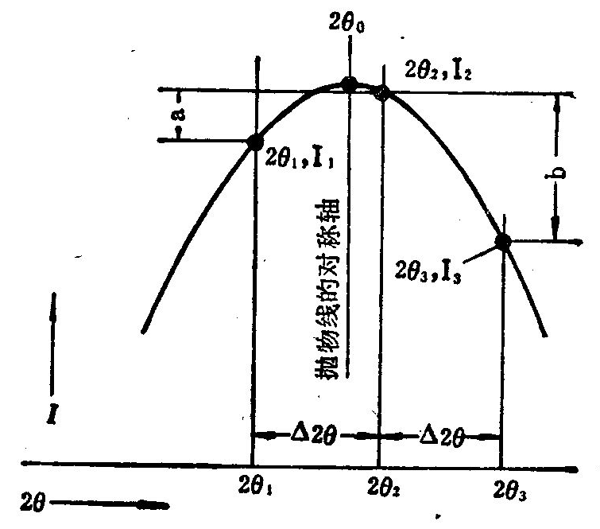
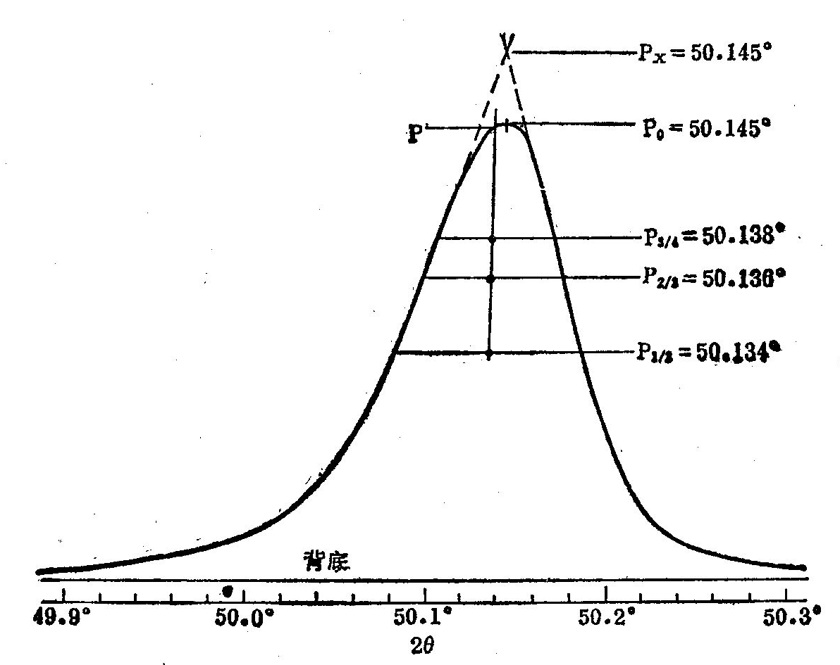
五、 衍射峰位的确定方法
在进行衍射分析中，衍射峰位置的确定十分重要。可根据衍射峰形的特征选用确定峰位的方法。
1、用衍射峰形的表观最大值所对应的衍射角2θ作为衍 射峰位。
2、切线法
3、弦中点法和弦
中点连线法
4、三点抛物线法
5、重心法

Slide 21
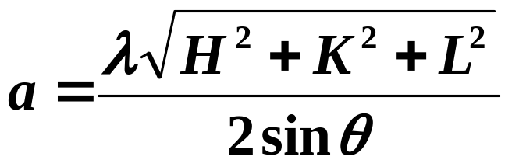
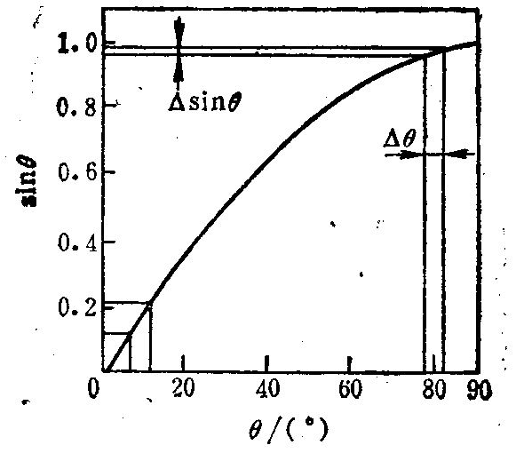
第四节 点阵参数的精确测定
对于固溶体类型、溶解度曲线、宏观应力、过饱和固溶体分解过程的研究等都涉及到点阵参数的精确测量（变化在10⁻⁵nm数量级）
一、误差来源
以立方系为例：
λ：精确，有效数字可达7位，可认为无误差，H、K、L无误差，所以只有sinθ

Slide 22
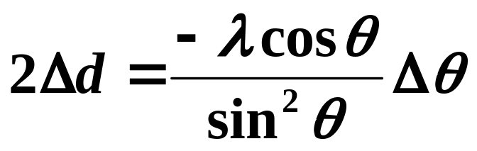
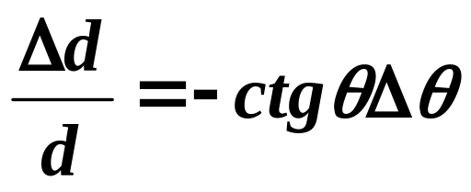
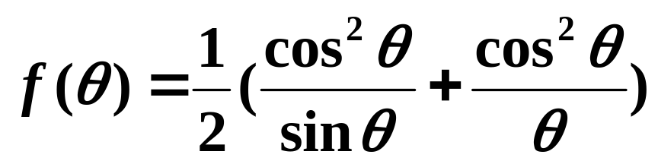
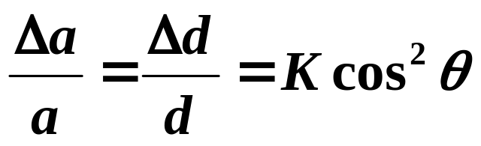
对布拉格方程 2dsinθ = λ 2d= λ/sinθ 微分
说明 Δθ 一定时 θ↑ Δd/d ↓
二、图解外推法
通过寻找适当的外推函数外推得到精确的点阵常数。
a → cos²θ 为线性 外推至 θ = π/2 a → a₀

Slide 23
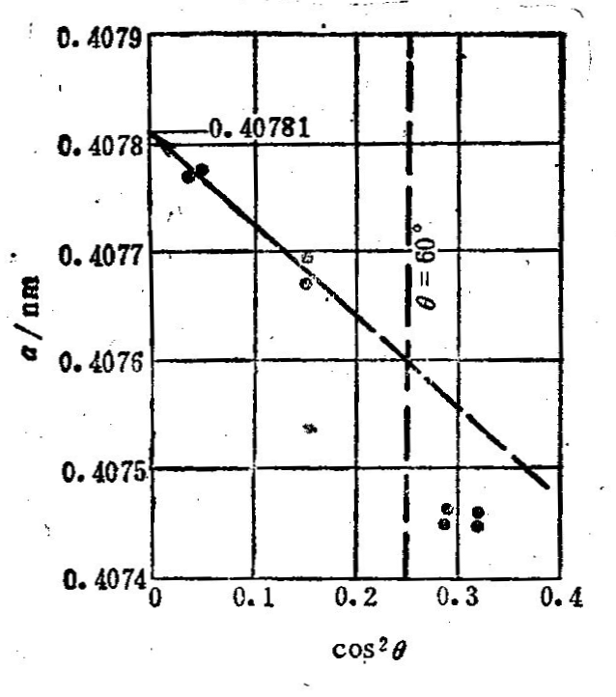
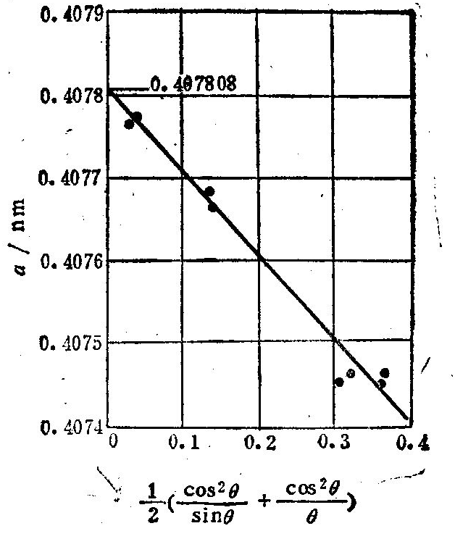
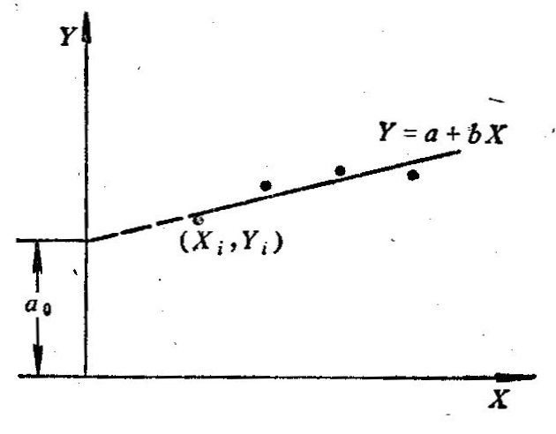
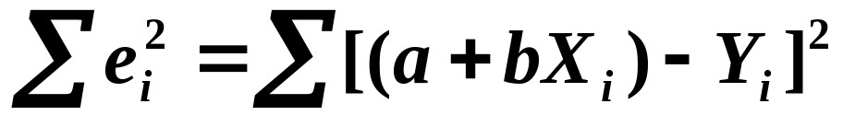
三、最小二乘法
函数： Y=a+bX
误差：e_{i}= (a+bX_{i})-Y_{i}

Slide 24
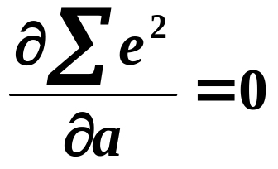
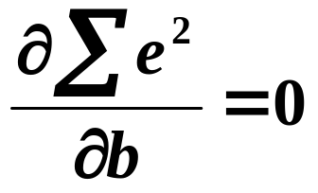
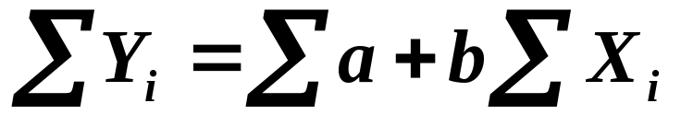
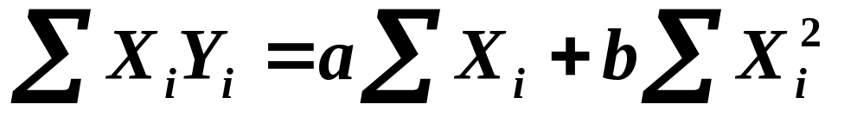
求最小值－找驻点
即：
四、标准样校正法
以较稳定的物质某(HKL)的θ与实测的 θ_{测}比较定出误差，以校正待测样品。
原则：待测样与标样两线应很近才具有相近的误差。其精度依赖于标样本身数据的精度。

Slide 25
第五章
完

